Slide 1
ERP 시스템 사용자 매뉴얼
문서 개정 이력
버전 | 작성일 | 변경 내용 | 작성자
1.0 | 2023.02.07 | 최초 작성 | 김진영

Slide 2
ERP 시스템 사용자 매뉴얼
Level 1 | MM 2 판매관리 | Level 3 | MALL 재고 조회 및 전송 | 작성자 | 검토자 | 작성일
Level 2 | MM 2.1 쇼핑몰 주문관리 |  |  | 김진영 | 안성희 | 2023.04.11
매뉴얼 ID | MM02-01 | 매뉴얼 명 | MALL 재고 조회 및 전송 ( SAP → Mall )
프로세스 설명
선행 단계
쇼핑몰 재고 정보를 전송하기 위한 저장창고는 “MALL”
전용창고인 “6000” 창고의 정보만을 전송한다.
2. 6000번 창고의 경우 “Batch No”을 관리하지 않는다
3. 쇼핑몰에 전송될 재고는 “SAP 내 Mall 전용창고 4500 “ 의
재고 수량
4. 재고 산정 방식은 “Mall 전용 재고” - “배송 진행 중 재고”
부분을 차감한 수량으로 전송 처리 함
배송진행 중 정보 확인 “ T-CODE 명 : ZSD2R0010N”
후행 단계
+1
이것만은 꼭 !
트랜잭션
같은 일자에 복수의 재고 정보를 전송한다면, 마지막
전송한 Version만을 일자와 시간정보를 기준으로 보관
단계 | 트랜잭션 코드 | 트랜잭션 명 – 화면 명
1 | ZSD2M0020N | Mall 재고 정보 전송 및 조회

Slide 3
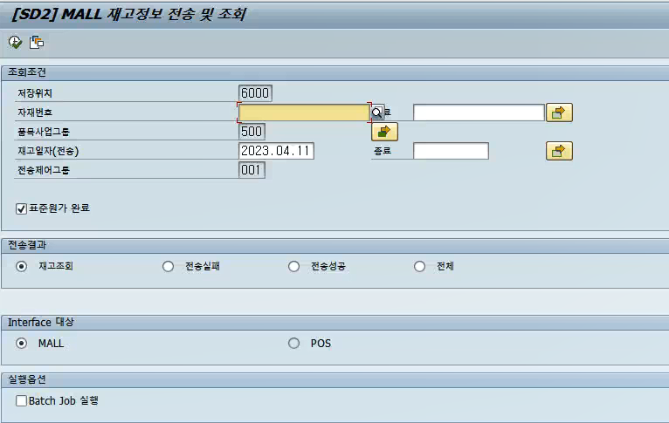
ERP 시스템 사용자 매뉴얼
메뉴 경로 | MALL 재고 정보 전송 ( SAP → Mall ) | Tr. Code | ZSD2M0020N
화면 예시
항목/필드 설명
저장위치(Default 6000)
→ Shopping Mall 전용창고인
“6000” 번 Default(수정 불가)
품목사업그룹 ‘500’, ‘700’ Default
(수정불가)
3. 조회 시점의 날짜를 기준으로 조회
하고자 하는 그 일자의 SAP 재고를
확인 할 수 있음.
재고일자가 현재일보다 이전인 경우
전송된 이력 정보를 보여줌
4. 전송결과 선택에 따라 맞는 정보를
보여 줌.
5. Interface 대상은 MALL만 선택 가능
Mall 전용 창고 조회를 위한 초기 Selection 조건 입력
1
2
3
4
5
자동으로 매일 Batch Job을 실행할 예정임
단 그외 시간에 조회 및 전송을 할 수 있음 → 이 경우 Mall는 최종 전송 받은
Data를 기준으로 Update 함

Slide 4
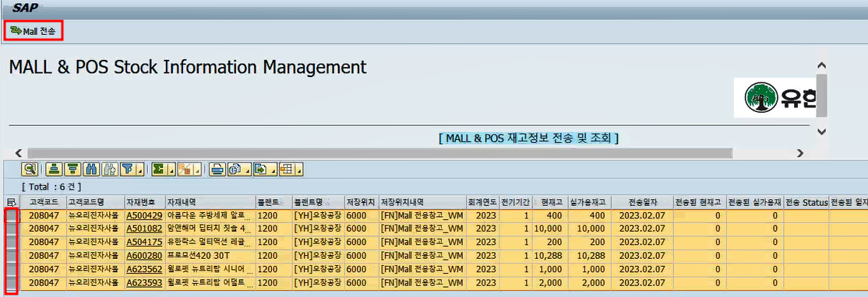
ERP 시스템 사용자 매뉴얼
메뉴 경로 | MALL 재고 정보 전송 ( SAP → Mall ) | Tr. Code | ZSD2M0020N
화면 예시
항목/필드 설명
현재고 및 실 가용재고 수량
1) 현 재고는 SAP 저장위치에 있는
수량을 의미함
2) 실 가용재고는 SAP 수량 – Mall
의 판매 이후 고객에 배송 중인
재고 수량을 차감한 수량임
2. Mall 재고 전송
해당 기능 Button을 누르면 MALL
시스템으로 재고정보가 전송이 됨
Mall 전용 재고 List Up 및 전송 처리
2
1

Slide 5
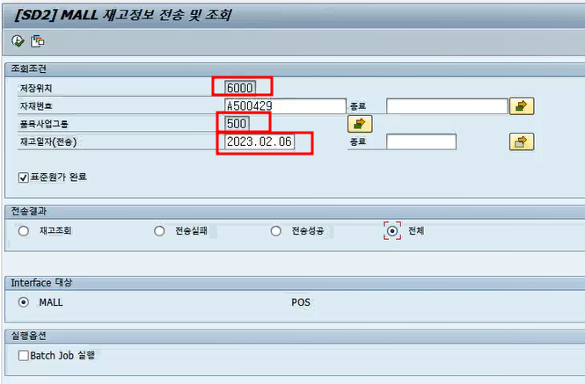
ERP 시스템 사용자 매뉴얼
메뉴 경로 | MALL 재고 정보 전송 ( SAP → Mall ) | Tr. Code | ZSD2M0020N
화면 예시
항목/필드 설명
저장위치(Default 6000)
→ Shopping Mall 전용창고인
“6000” 번 Default(수정 불가)
품목사업그룹 ‘500’, ‘700’ Default
(수정불가)
3. 전송완료 재고 정보를 기준으로
해당 날짜를 선택하여 입력하면
그 날짜에 Mall 시스템에 전송된
재고 정보를 확인 할 수 있음
4. 전송결과 전체 선택 시 재고일자에
입력된 전송 정보를 모두 확인 할 수
있음
Mall 전용 재고 전송 처리 이력 관리 및 조회
1
2
3
4
전체 이력 현황에서 해당 날짜 기준으로 마지막에 전송한 재고 전송 정보만
보관 처리함

Slide 6
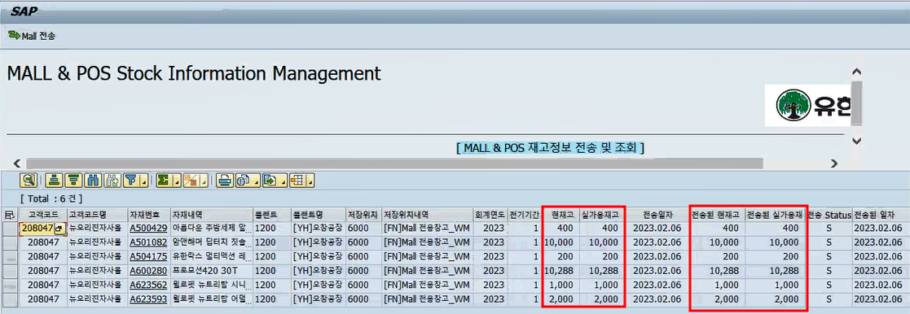
ERP 시스템 사용자 매뉴얼
메뉴 경로 | MALL 재고 정보 전송 ( SAP → Mall ) | Tr. Code | ZSD2M0020N
화면 예시
항목/필드 설명
입력 일자에 대한 현 재고와 실 가용
재고 정보
입력 일자로 전송된 현 재고와 실 가용재고 이력 정보
Mall 전용 재고 List Up
1
2
현재고 수량 과 실 가용 재고는 차이가 발생을 할 수 있음
해당 차이 내역에 대한 기본 정보는 T-CODE : ZSD2R0010 ( 배송진행 중 정보) 울 통해 확인 할 수 있다 : 매뉴얼 참고

Slide 7
End of material

